Slide 1
Хлопушина Наталья Владимировна
Упражнения на развитие логического мышления у детей старшего дошкольного возраста,
посвященные 75 летию ВОВ

Slide 2
Цель
формирование у детей логического мышления.
воспитание патриотизма

Slide 3
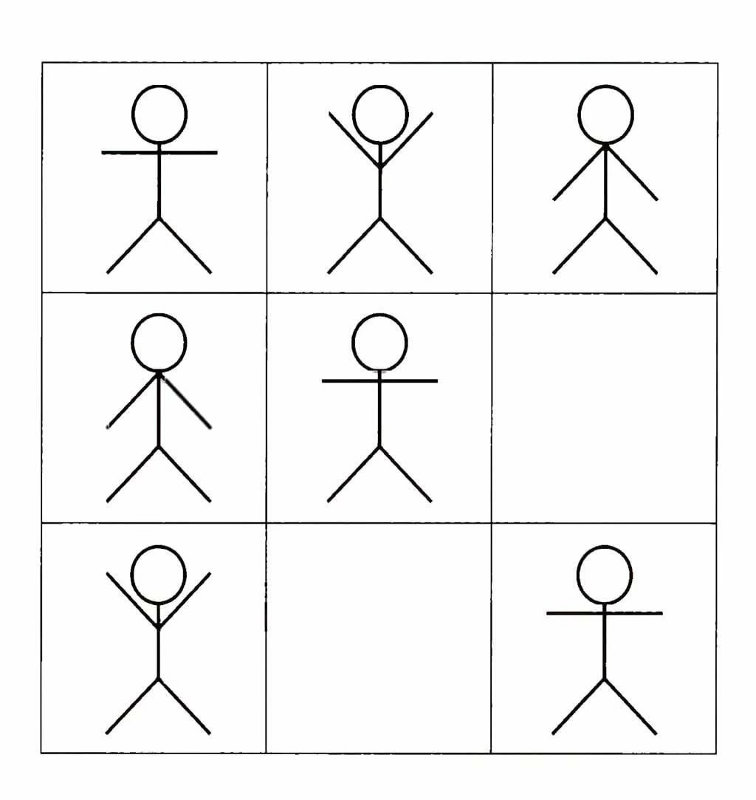
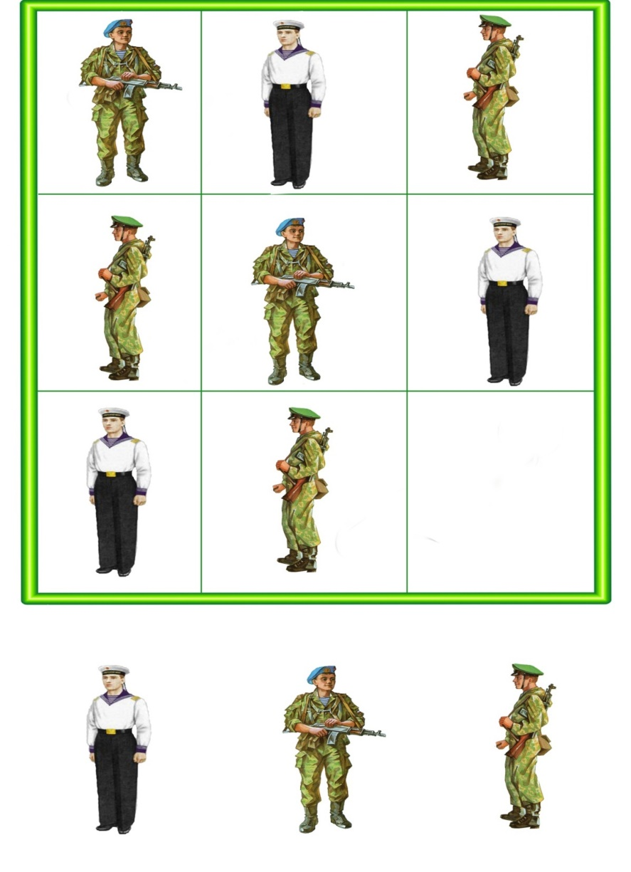
Найди закономерность « Кто следующий?»

Slide 4
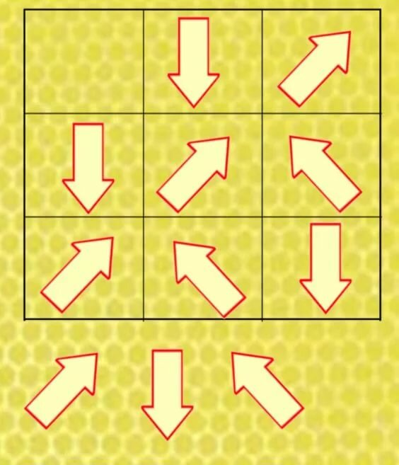
Найди закономерность

Slide 5
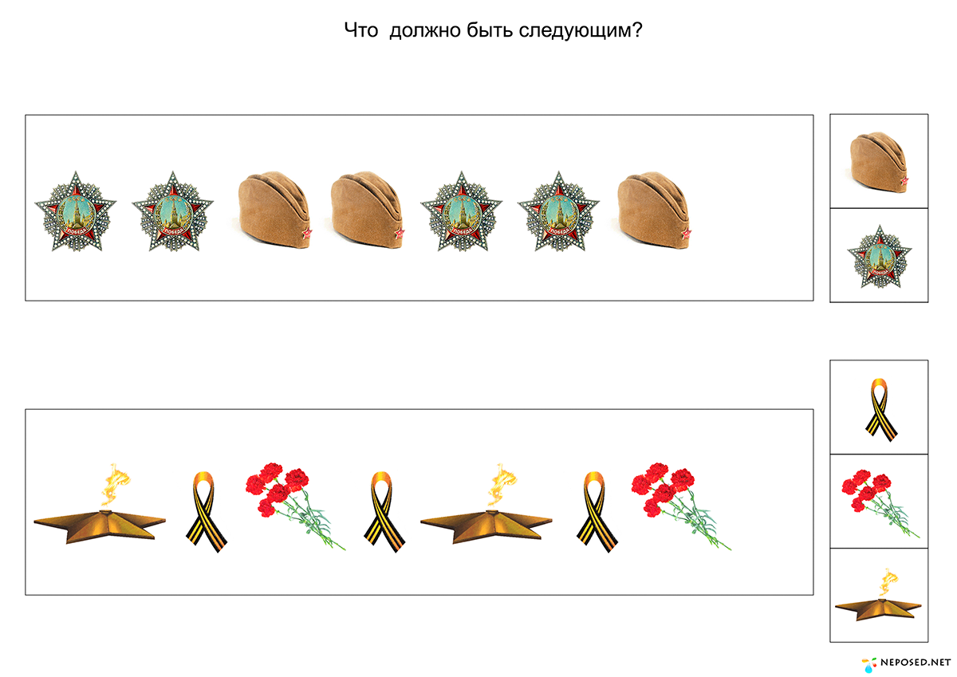
Найди закономерность

Slide 6
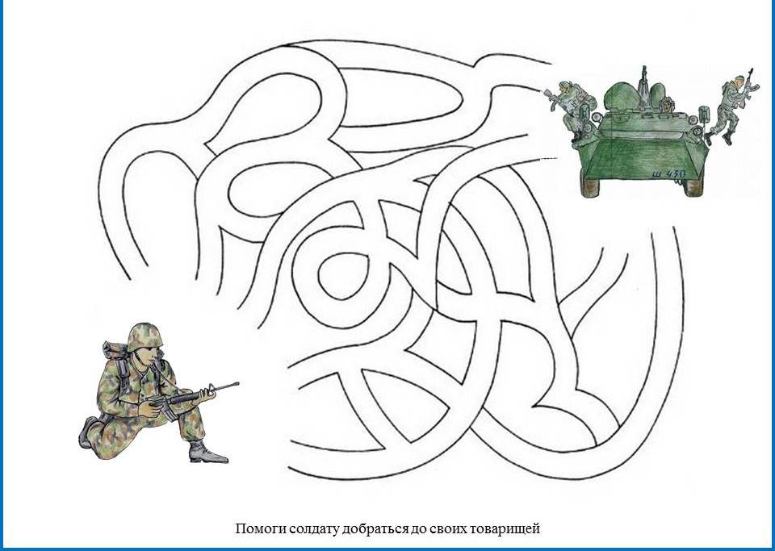
Помоги солдату добраться до товарищей

Slide 7
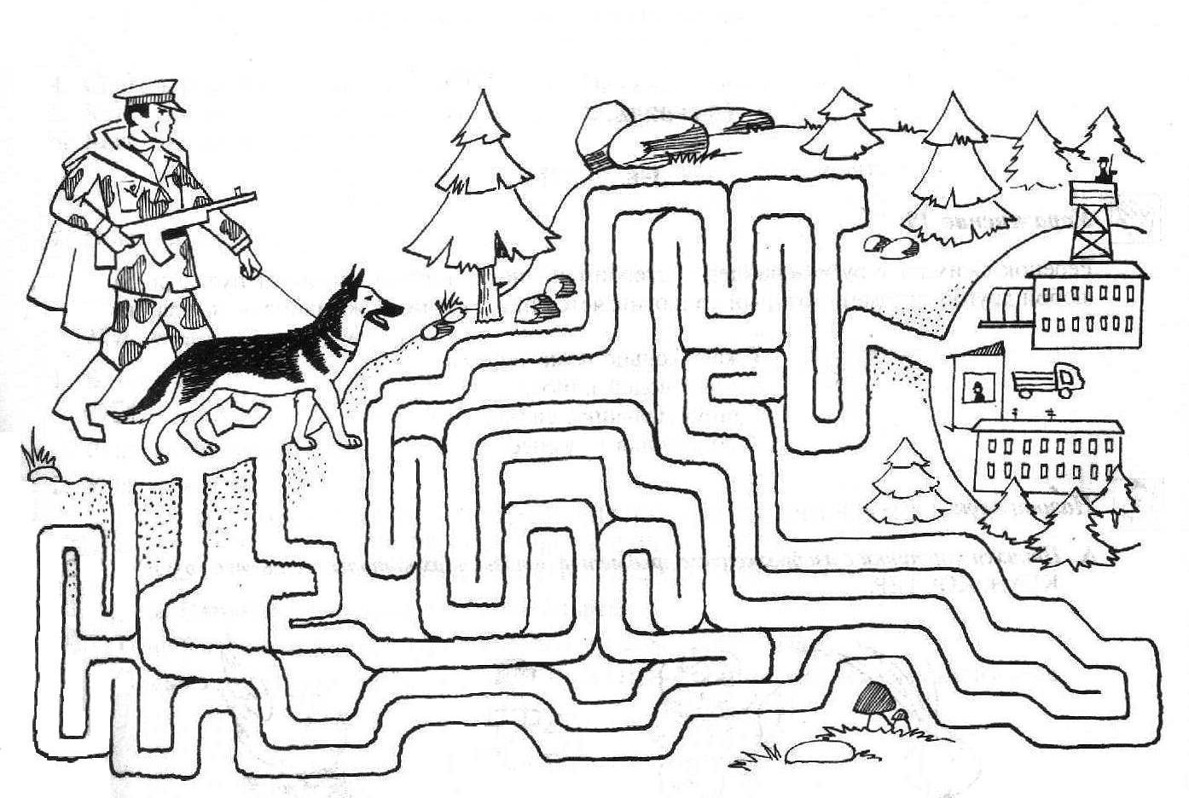
Лабиринт «Помоги пограничнику дойти до заставы»

Slide 8
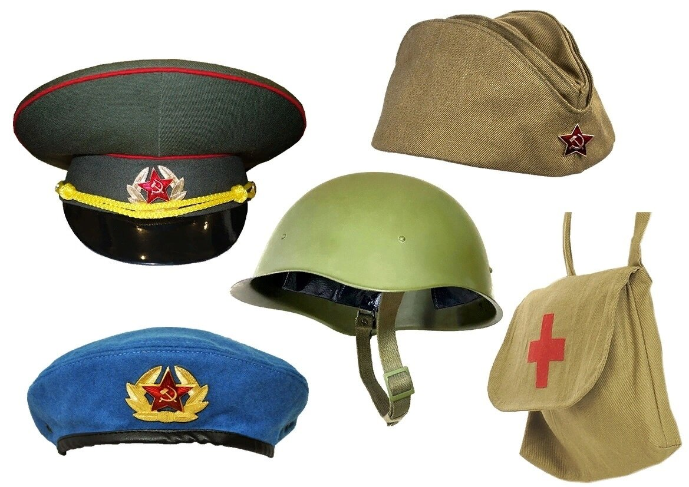
Что лишнее?

Slide 9
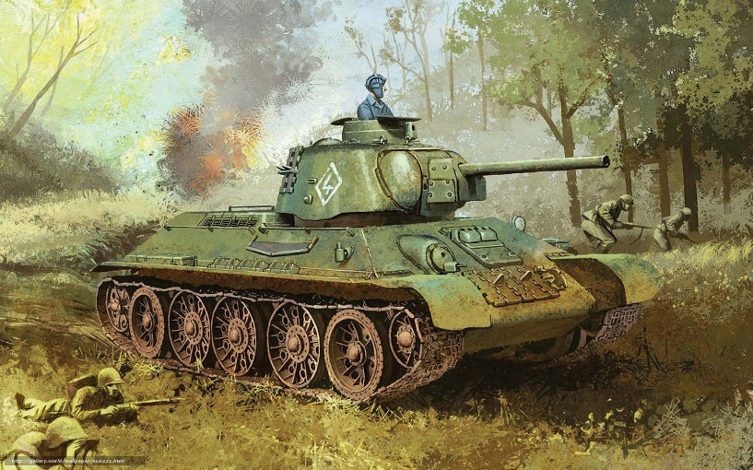
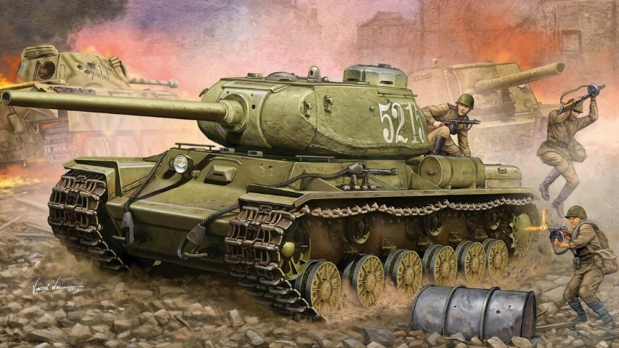
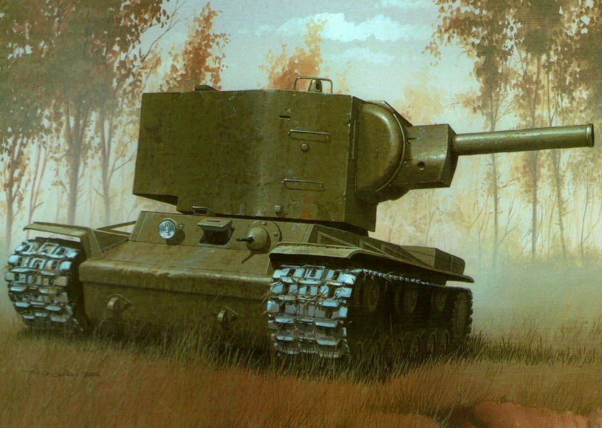
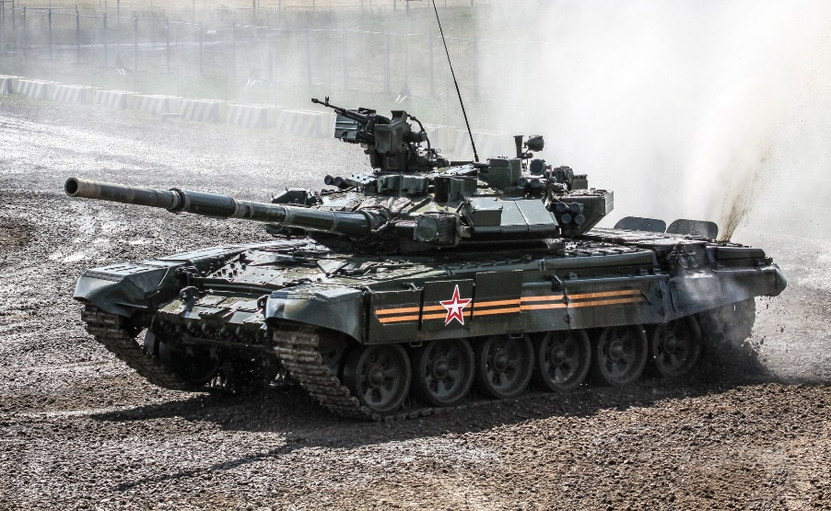
Четвертый лишний

Slide 10


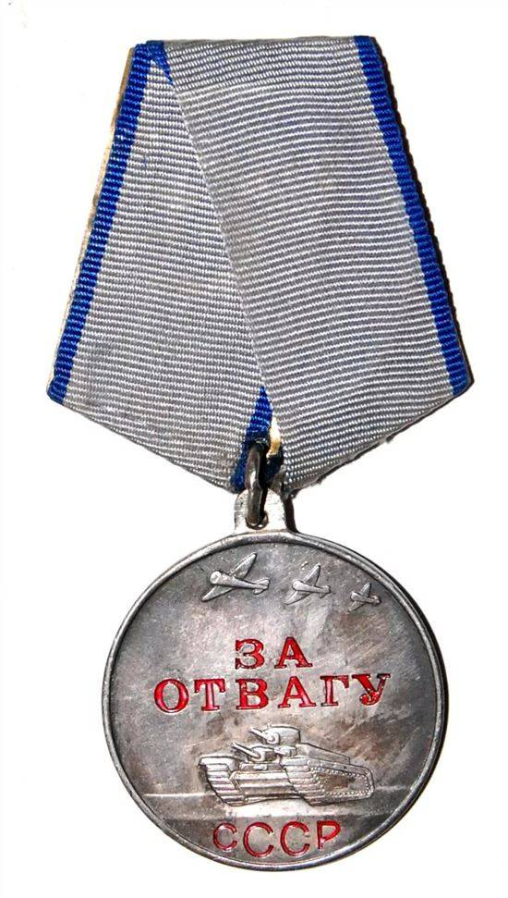

Четвертый лишний

Slide 11
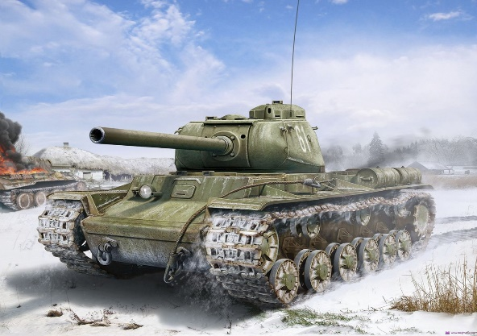
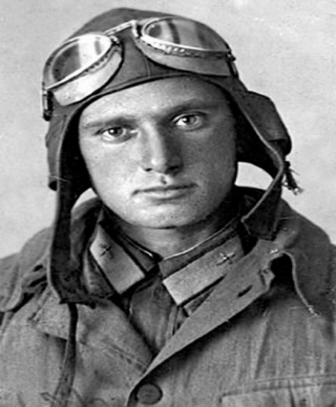
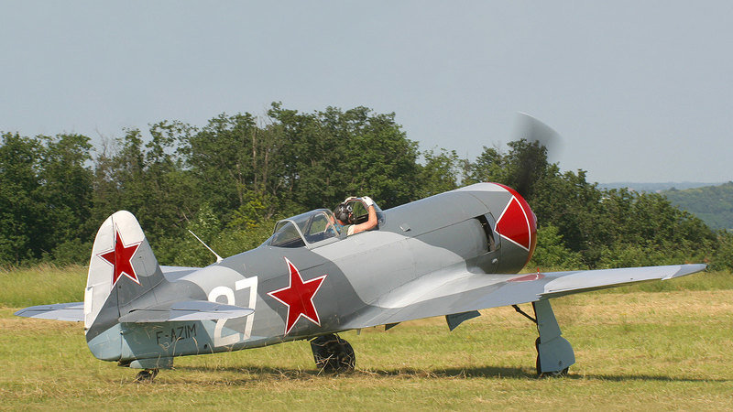
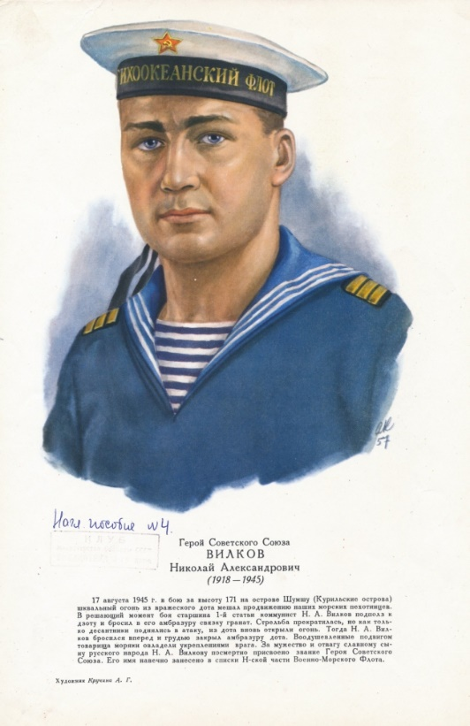
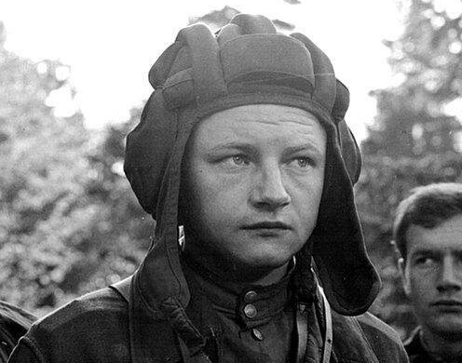
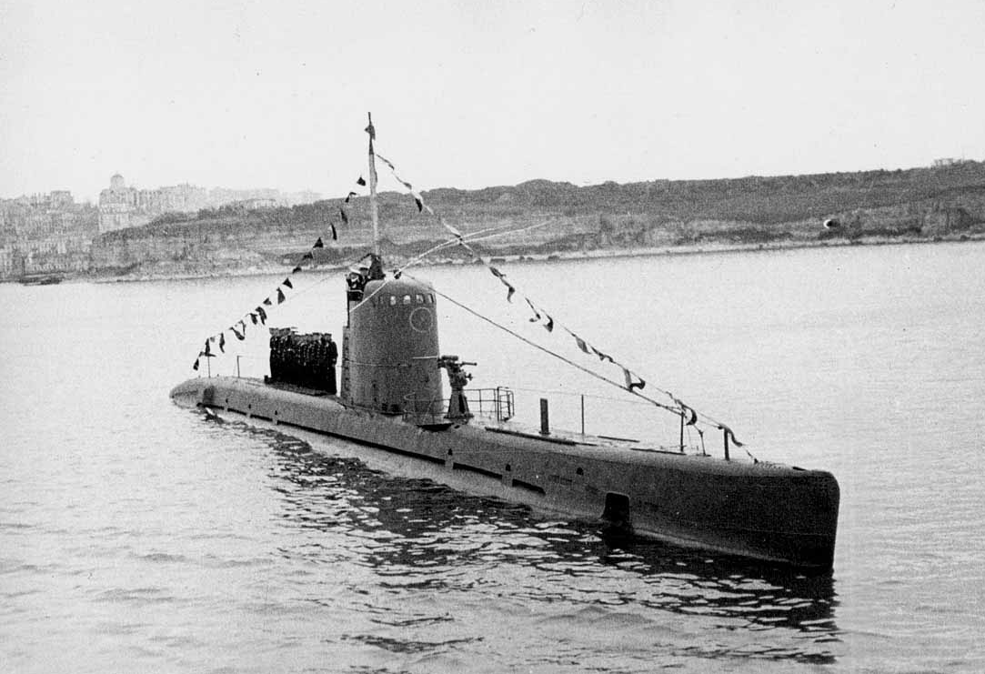
Кто где служит?

Slide 12
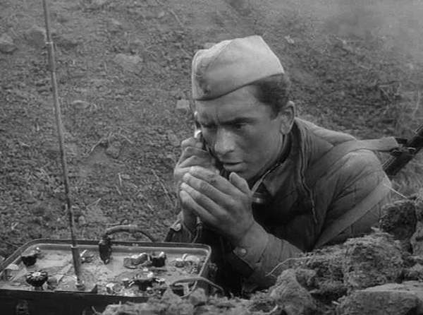
Шифровка
17 | 1 | 8 | 3 | 5 | 4 | 11 | 1
А | Б | В | Д | Е | Е | Ж | З | И | Й
1 | 2 | 3 | 4 | 5 | 6 | 7 | 8 | 9 | 10
К | Л | М | Н | О | П | Р | С | Т | У
11 | 12 | 13 | 14 | 15 | 16 | 17 | 18 | 19 | 20

